Slide 1
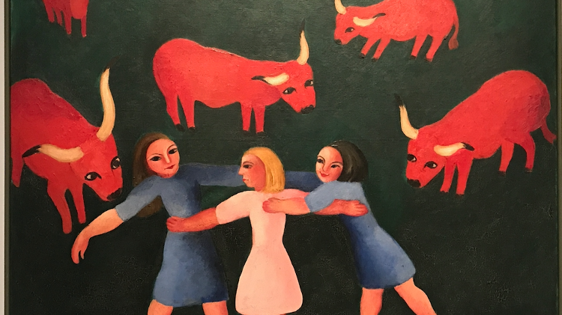
Aula 10
A nossa última aula

Slide 2
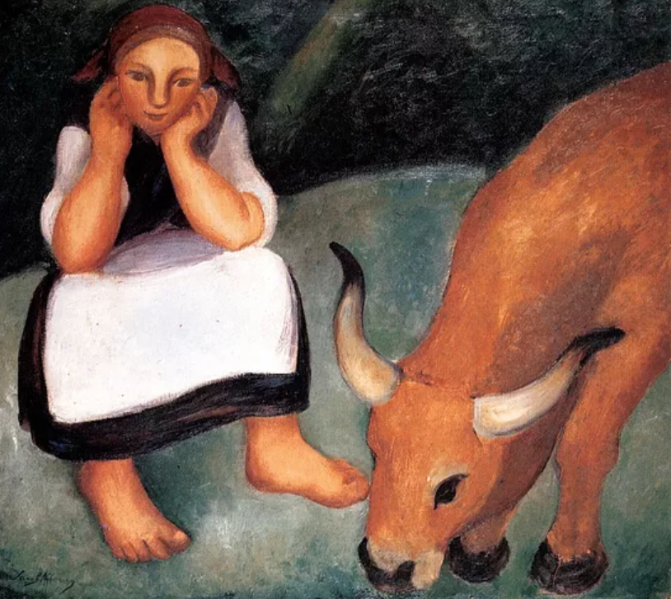
A última aula
Como estão?
Como foi o seu fim de semana?
Têm alguns planos para os próximos meses? (as férias, o trabalho, a universidade, as viagens, etc.)
O exame
A parte escrita (lições 1-9)
A parte oral

Slide 3
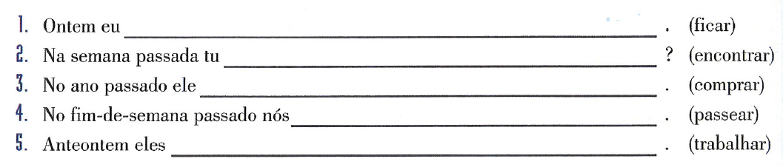
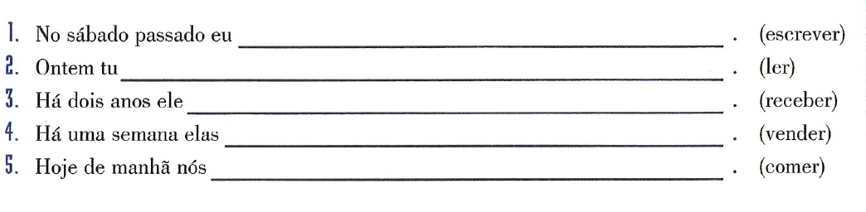

Slide 4
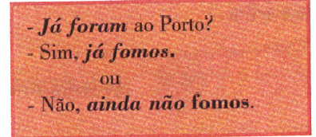
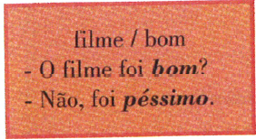
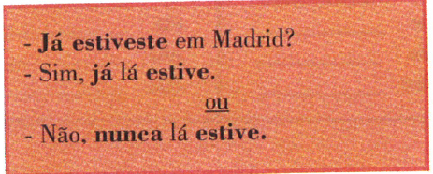
FUI, FUI, ESTIVE

Slide 5
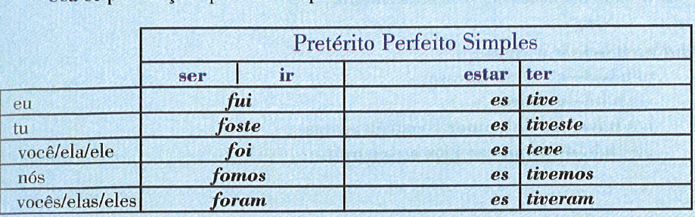
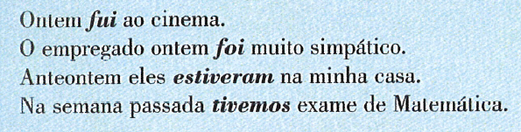

Slide 6
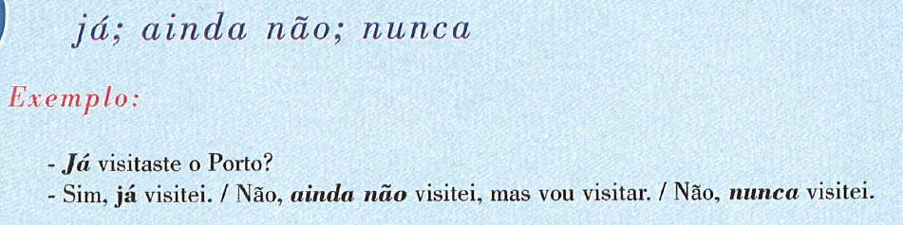
Já, ainda não, nunca

Slide 7
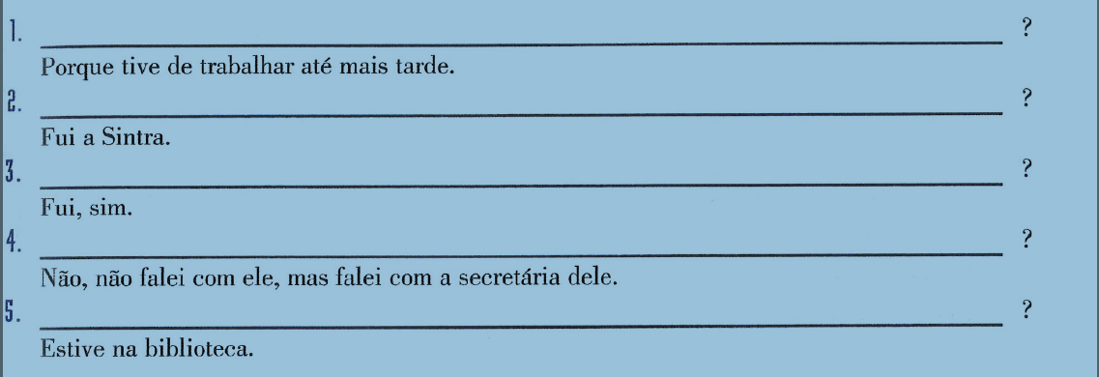

Slide 8
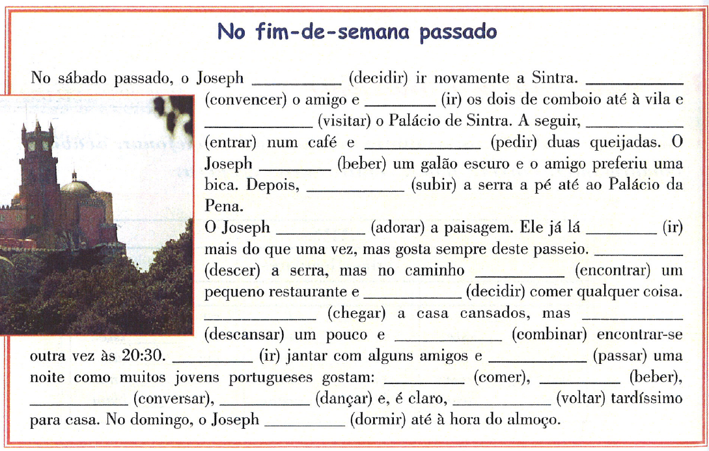

Slide 9
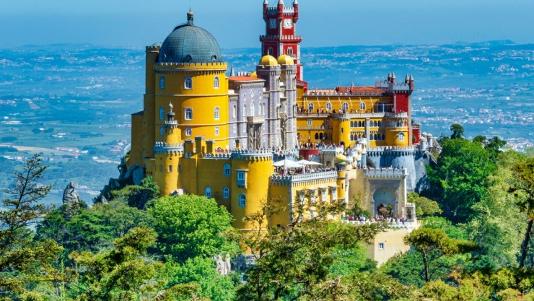

Slide 10
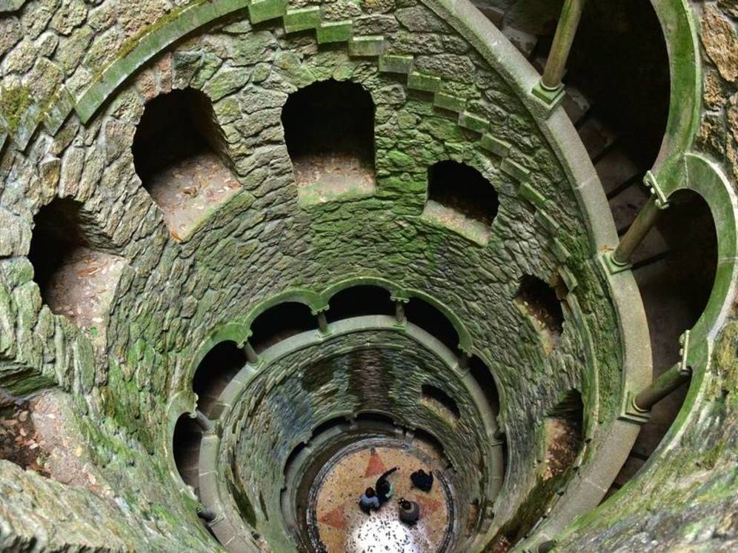

Slide 11
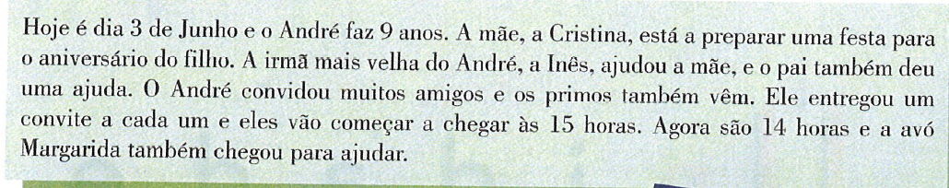

Slide 12
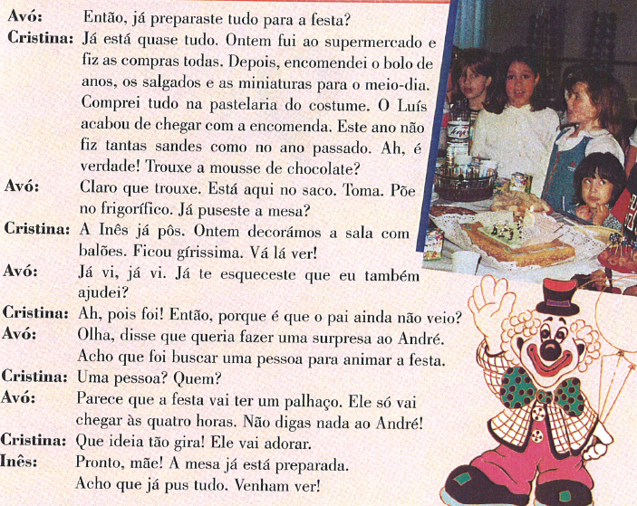

Slide 13
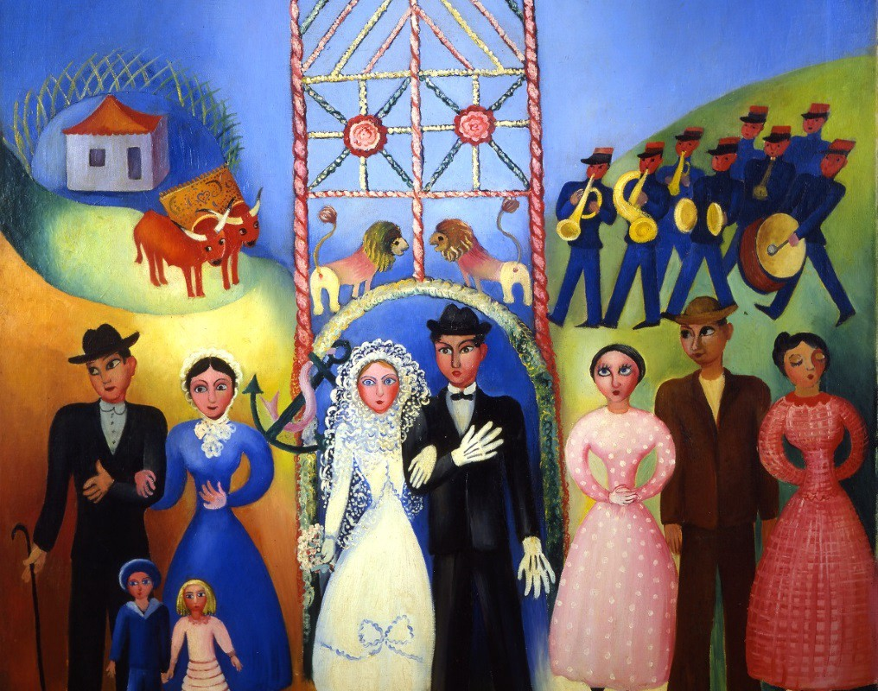
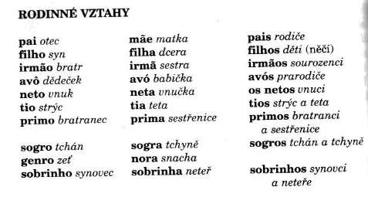
Os laços familiares

Slide 14
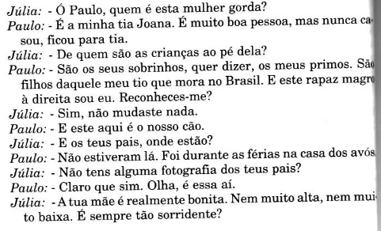
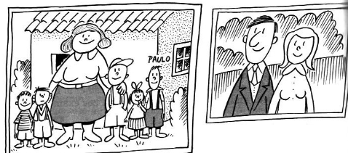
Uma fotografia da família

Slide 15
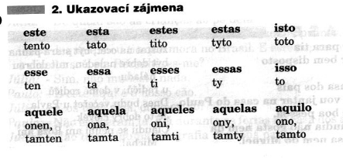

Slide 16
Este
Esse
Aquele
Aqui
Aí
Ali
Esta casa é moderna, mas eu gosto mais daquela.
Aqueles senhores não são mexicanos.
O que é isto? É um livro.
Este livro aqui é meu. (tato, tady)
Esse livro aí é teu. (ta, tam)
Aquele livro ali é dele. (tamta, tamhle)

Slide 17
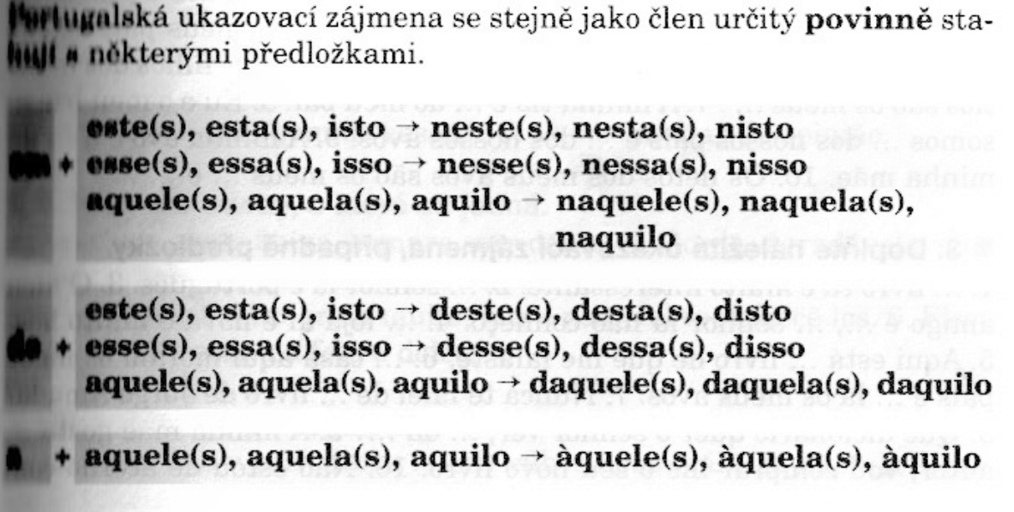

Slide 18
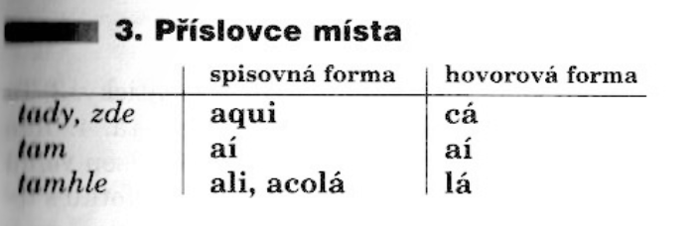

Slide 19
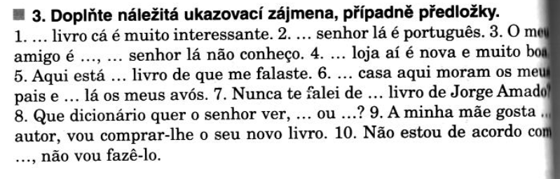

Slide 20
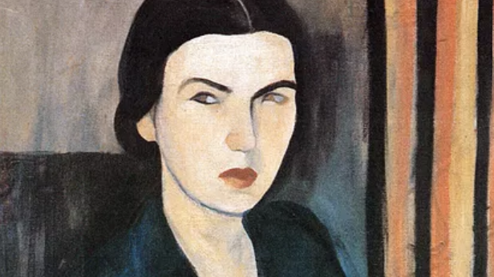
Todas as pinturas são de Sarah Afonso (1899-1983)

Slide 21
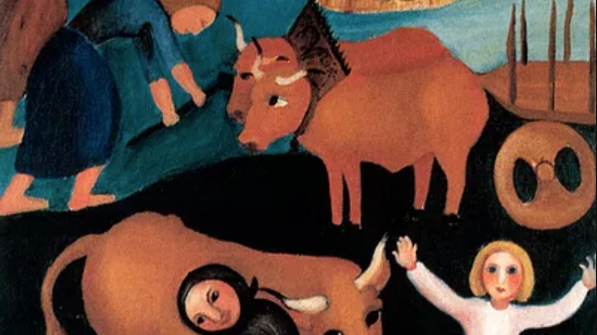
Fim

